Slide 1
ВЫПУСКНАЯ КВАЛИФИКАЦИОННАЯ РАБОТА по курсу «Data Science» Тема: Прогнозирование конечных свойств новых материалов (композиционных материалов).
Докладчик: Иванова Дарья Александровна

Slide 2
Постановка задачи
Дополнительная информация
Для данного исследования был создан удаленный репозиторий на GitHub, который находится по адресу https://github.com/DariaIvanova007.
На него были загружены результаты работы: исследовательский notebook, код приложения.
Разведочный анализ данных
¹
²
Описание используемых методов
³
Обучение ИНС для целевого признака "Модуль упругости при растяжении"
⁴
Обучение ИНС для целевого признака "Модуль упругости при растяжении"
⁵
Разработка веб-приложения

Slide 3
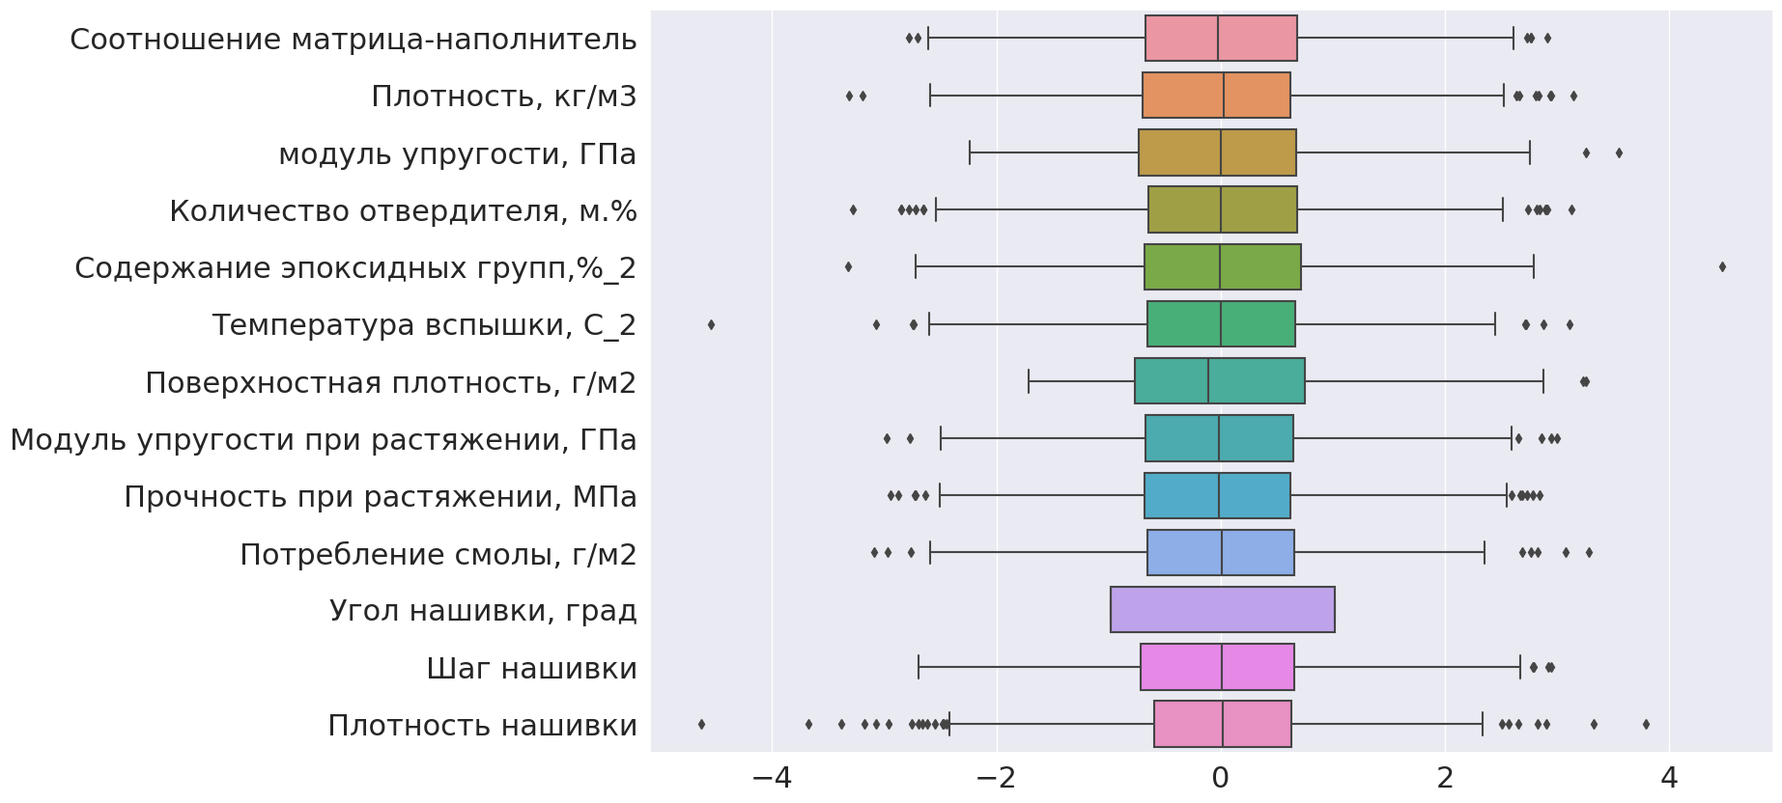
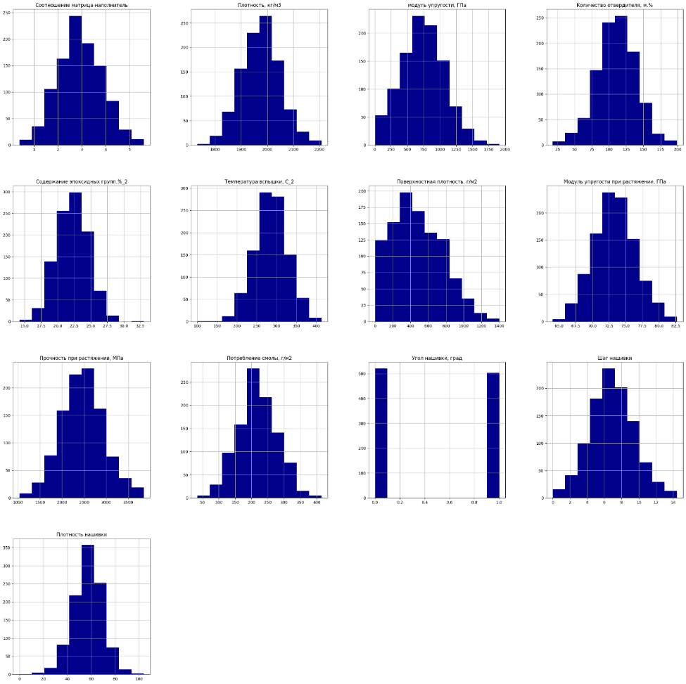
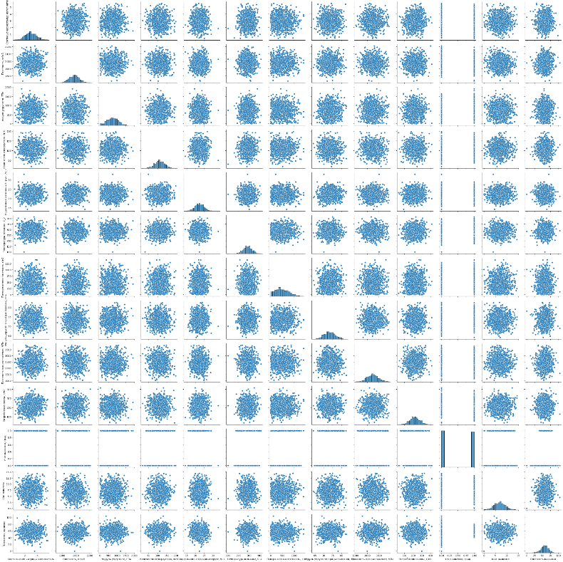
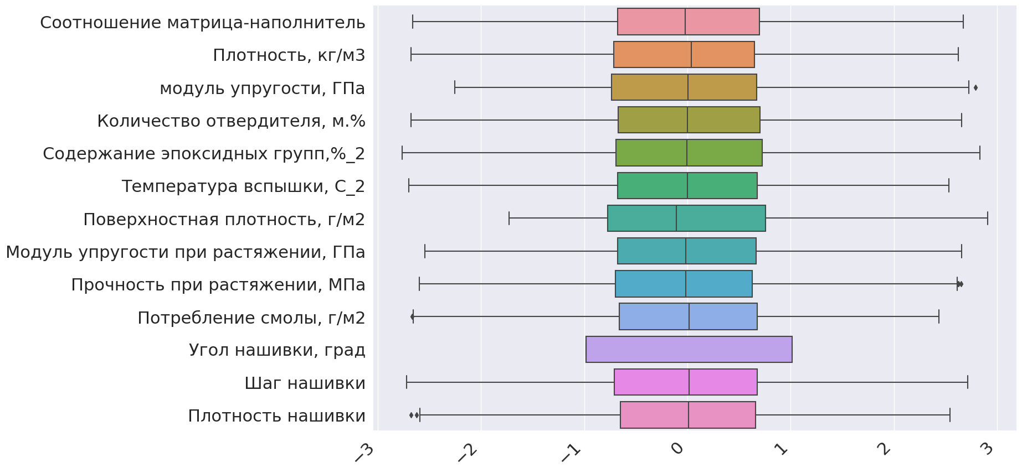
Разведочный анализ данных
Гистограммы распределения переменных
График попарного рассеяния точек
Применив методы 3-х сигм и межквартильных расстояний в датасете было найдено:
-методом 3-х сигм — 24 выброса;
-методом межквартильных расстояний — 93 выброса.

Slide 4
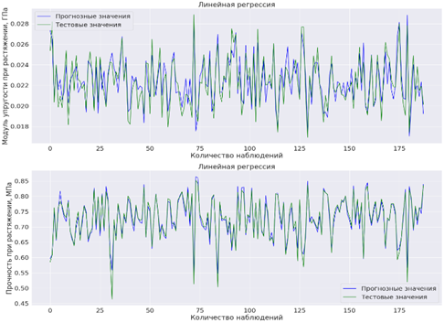
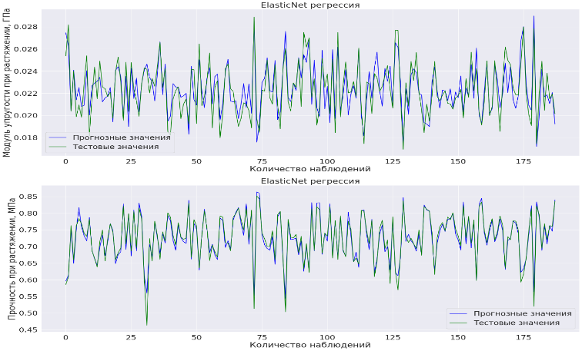
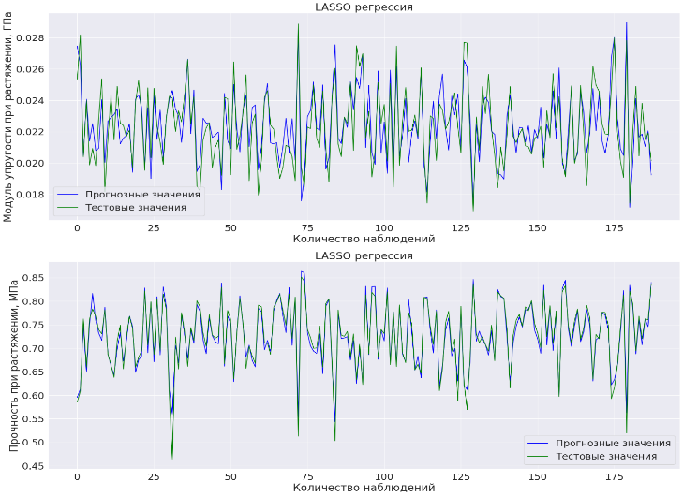
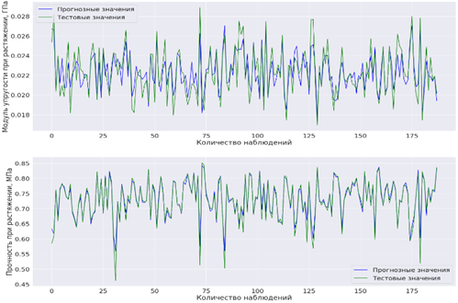
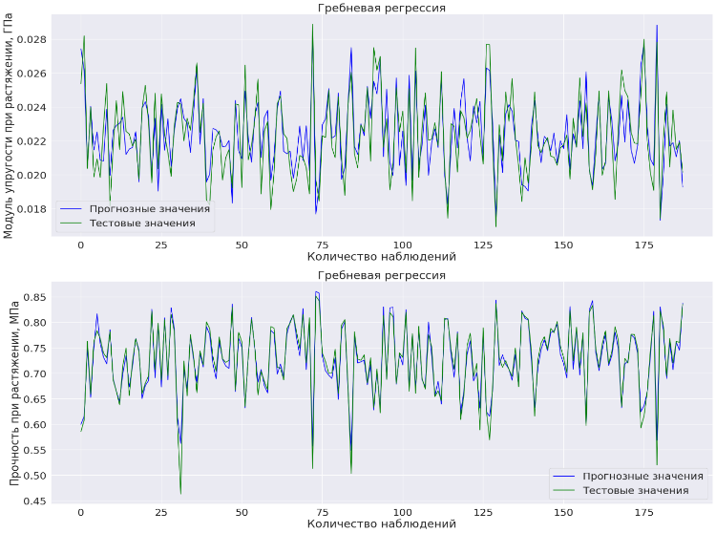
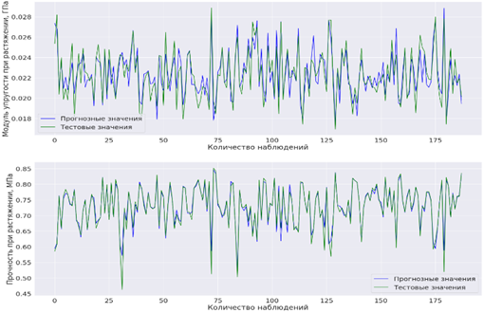
Описание используемых методов
Линейная регрессия
Лассо (LASSO) и гребневая (Ridge) регрессия
ElasticNet регрессия
Метод k-ближайших соседей
Случайный лес

Slide 5
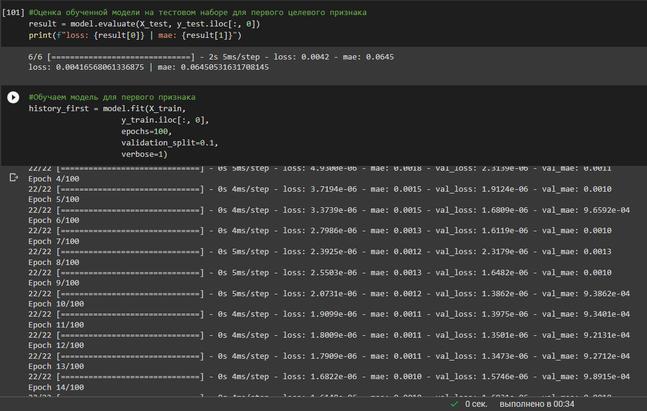
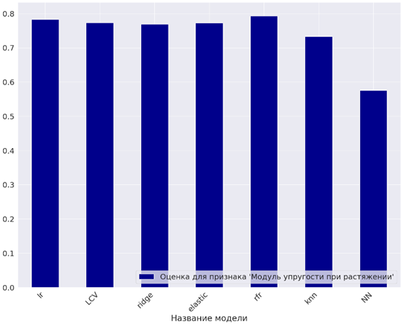
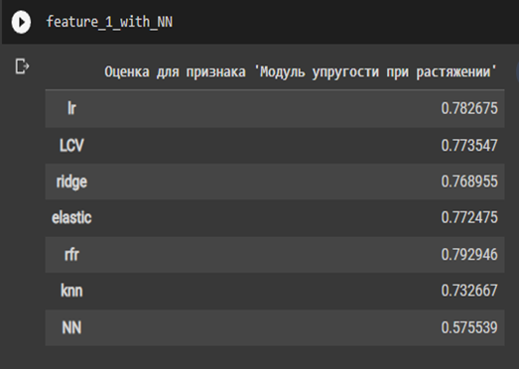
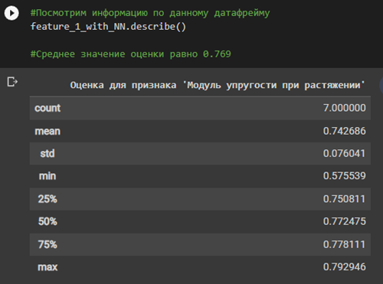
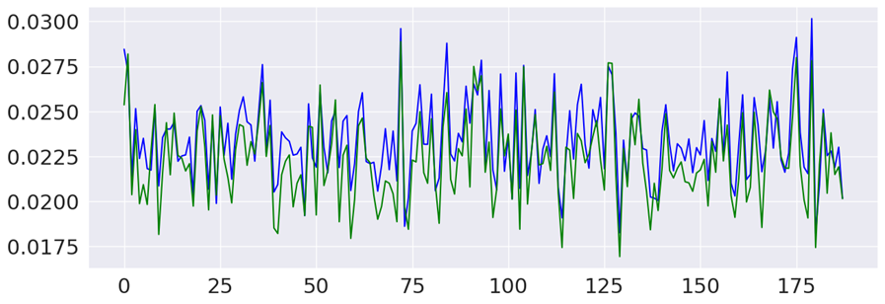
Обучение ИНС для целевого признака "Модуль упругости при растяжении"
Обучение модели для первого признака
Оценка тестирования моделей для первого признака
После визуализации оценки по каждой модели для первого признака, лидером по-прежнему остается модель случайного леса.
График потерь модели при обучении для первого признака
Качество обобщения для ИНС для первого признака

Slide 6
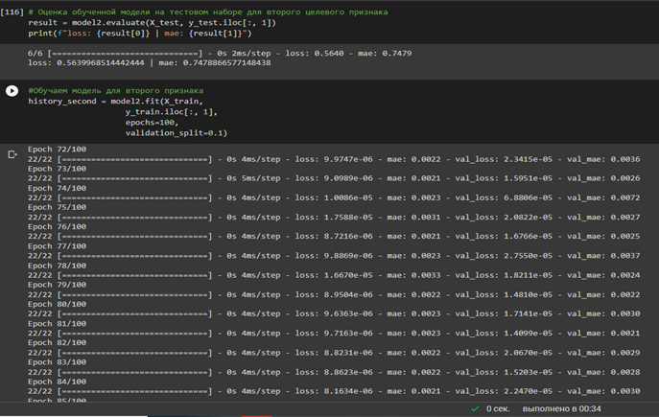
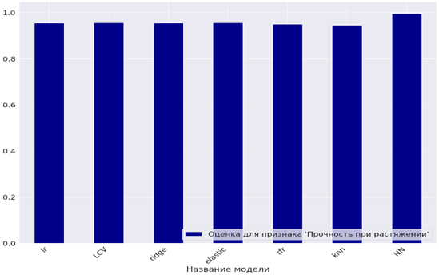
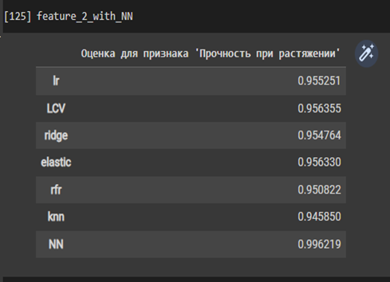
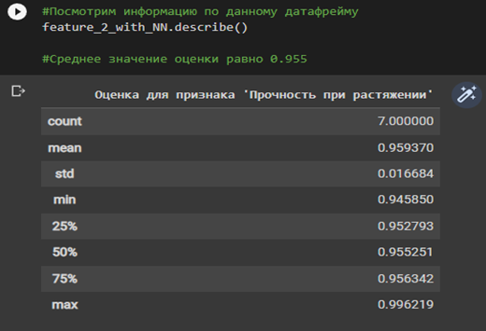
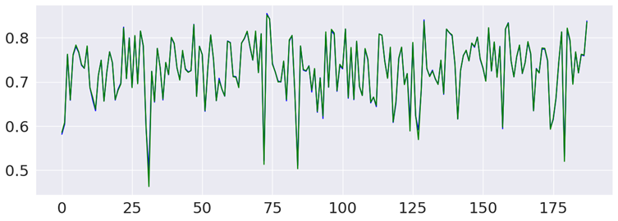
Обучение ИНС для целевого признака "Модуль упругости при растяжении"
Обучение модели для второго признака
Оценка тестирования моделей для второго признака
После визуализации оценки по каждой модели для первого признака, лидером по-прежнему остается модель случайного леса.
График потерь модели при обучении для второго признака
Качество обобщения для ИНС для второго признака

Slide 7
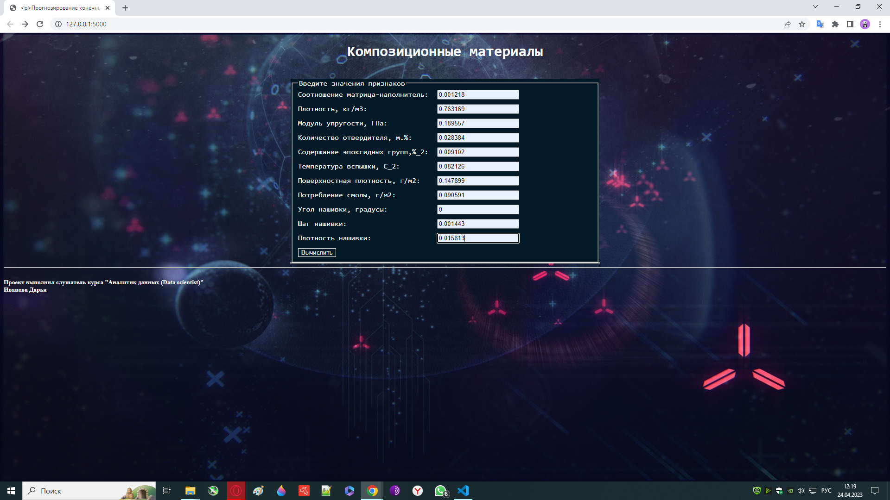
Разработка веб-приложения
В веб-приложении реализованы следующие функции:
выбор целевой переменной для предсказания;
ввод входных параметров;
проверка введенных параметров;
загрузка сохраненной модели, получение и отображение прогноза выходных параметров.
Веб-приложение разработано с помощью языка Python, фреймворка Flask и VSCode.

Slide 8
Спасибо за внимание!

